Slide 1

Projeto Integrador
Enzo, Cristiano, Raimundo e Dilma

Slide 2

Problema
Dificuldade e o tempo gasto para extrair informações manualmente de múltiplos arquivos XML de notas fiscais eletrônicas.
Automação de tarefas.
Integração com outros sistemas médicos.

Slide 3
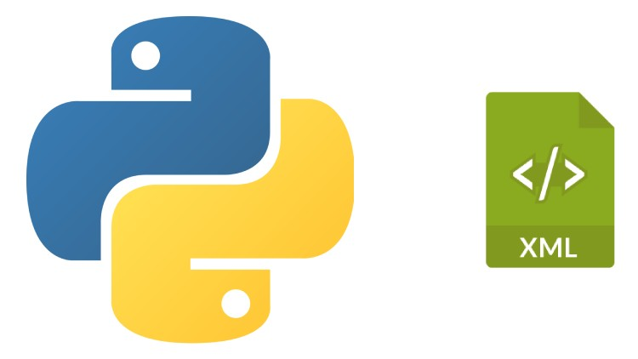

Tecnologia
A linguagem utilizada para esse projeto foi o Python.
Pandas como uma forte biblioteca para manipulação de dados.
ElementTree para a leitura dos arquivos XML.
A estrutura de um XML é baseada em uma árvore hierárquica composta por tags, elementos e atributos, encapsulados por um único elemento raiz.

Slide 4
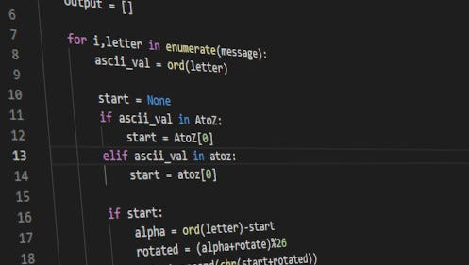
script
Instalar bibliotecas como a openpyxl para permitir a exportação final para Excel.
O código permite carregar vários arquivos simultaneamente.
Uso de funções para garantir que campos vazios ou erros de conversão não quebrem o fluxo.
Transformação de dados brutos em um DataFrame que pode ser visualizado e exportado facilmente.
https://colab.research.google.com/drive/1eCJph1LX3_EYSkMj9zwEVLuYHG7GJ7ma

Slide 5

Projetando o futuro
Esse projeto servirá de base para um projeto complementar de orçamento para procedimentos médicos considerando outras variáveis:
Aluguel, condomínio, honorário médico, energia, internet e telefone, equipe de apoio, equipamentos utilizados, insumos, esterilização, contratos, entre outros.
Objetivo final: sistema orçamentário para procedimentos médicos.

Slide 6
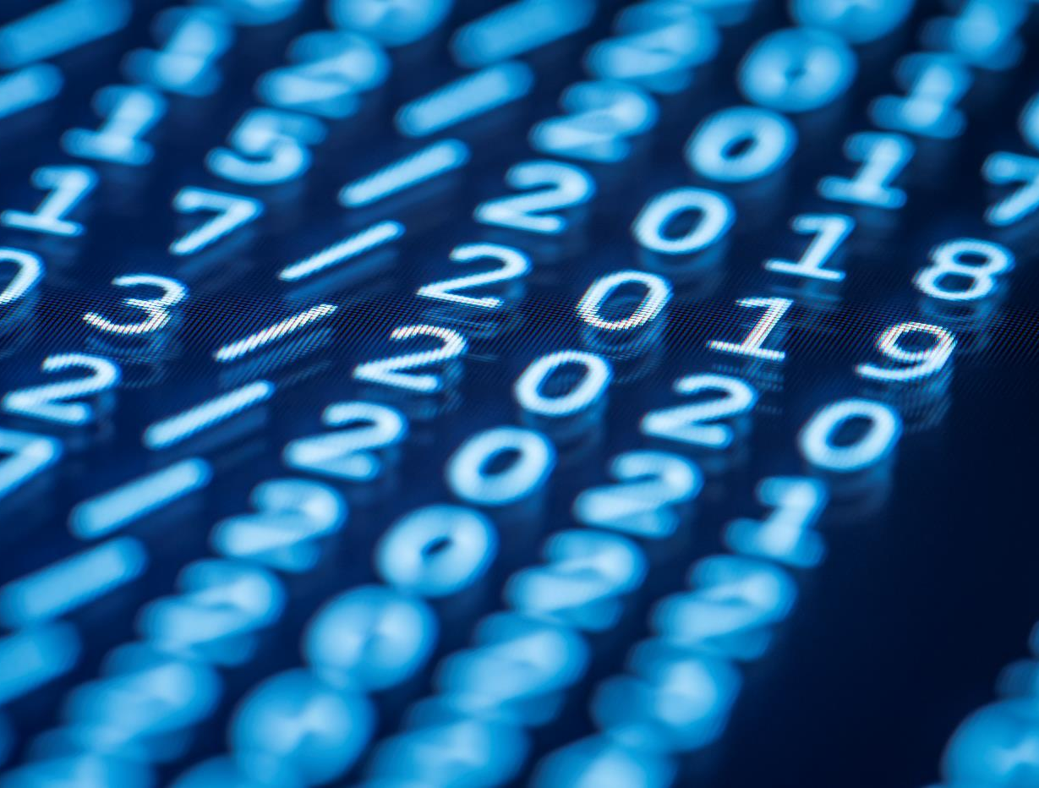
Obrigado

